Slide 1
Проект «Урал. Птицы зимой» Руководитель проекта: Воспитатель: Кондратьева ОН.
МБДОУ детский сад № 302 комбинированного вида г. Екатеринбург

Slide 2
«Урал. Птицы зимой»
«Сдается мне, жить на нашей зеленой планете без птиц было, ох, как скучно!
Как веселит глаз дивная расцветка их оперения!
Как радует слух их чудесное пение!
И как дух поднимает их легкий свободный полет!
А волшебное их искусство гнездостроения «без рук, без топора»!
Изумляет меня, почему люди обращают так мало внимания на птиц!»
Виталий Бианки

Slide 3
Проблема:
В настоящее время, мало внимания привлечено к необходимости подкармливать птиц зимой.
По статистике только одна из десяти оставшихся на зимовку птиц переживают это суровое время и встречают весну.

Slide 4
- ФОРМИРОВАТЬ ДОБРОЕ ОТНОШЕНИЕ К ЗИМУЮЩИМ ПТИЦАМ, ЖЕЛАНИЕ ЗАБОТИТСЯ О НИХ. ЗАДАЧИ: - Расширять представления детей о зимующих птицах (голубь, ворона, синица воробей, дятел и т.д). - Формировать желание помогать птицам в зимний период. - Привлечь родителей к изготовлению кормушек.
Цель:
ТИП ПРОЕКТА: краткосрочный (1 неделя), групповой. УЧАСТНИКИ: воспитатель, дети, родители.

Slide 5
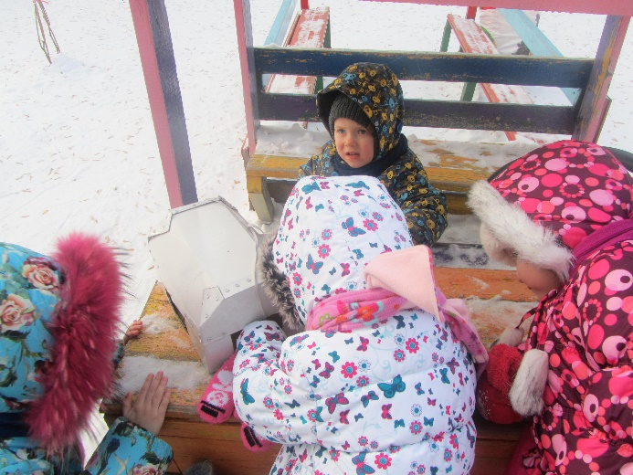
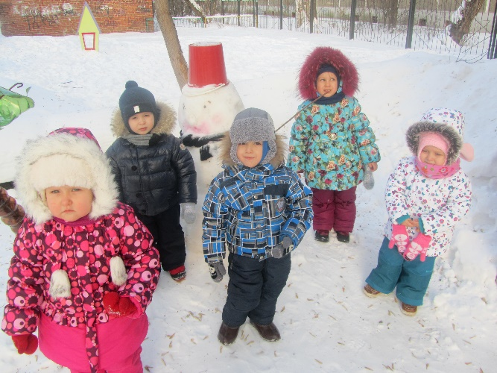
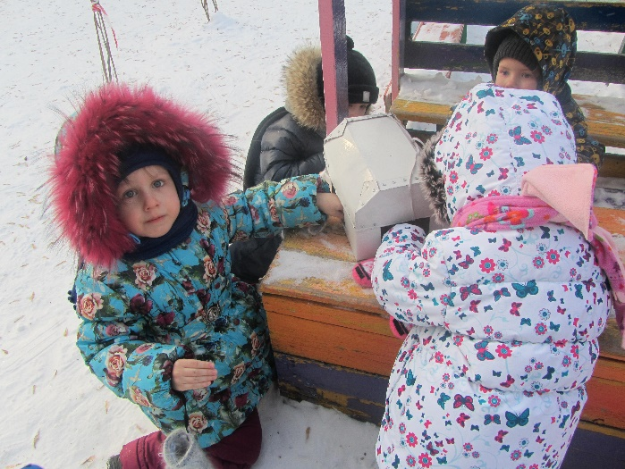
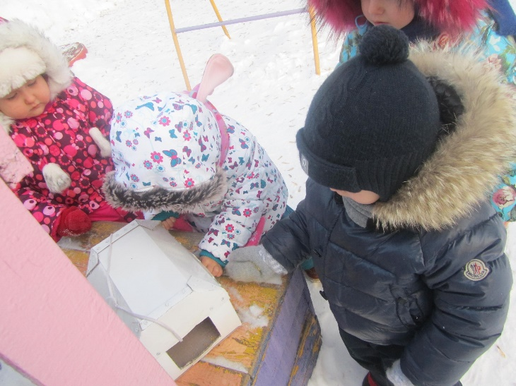
Здравствуйте, а вот и мы, озорные малыши.

Slide 6
1 этап - подготовительный:
1. Изучение необходимой литературы о зимующих птицах Урала.
2. Создание и подбор необходимого материала для реализации проекта:
Создания цикла прогулки.
Разработка конспекта итогового занятия.
Подбор стихотворения, рассказов загадок про птиц.
Изготовление кормушек.
Заготовка корма для птиц.
Изготовление итогового проекта совместно с детьми аппликации «Кормушка для птиц».

Slide 7
ОЖИДАЕМЫЕ РЕЗУЛЬТАТЫ:
Получение знаний детей о жизни птиц зимой.
Создание необходимых условий в группе по формированию у дошкольников целостного представления о жизни зимующих птиц Урала.
Заинтересовать детей в заботе о птицах, желание помогать им в зимний период.
Развитие у детей любознательности, творческих способностей познавательной
Активности коммуникативных навыков.

Slide 8
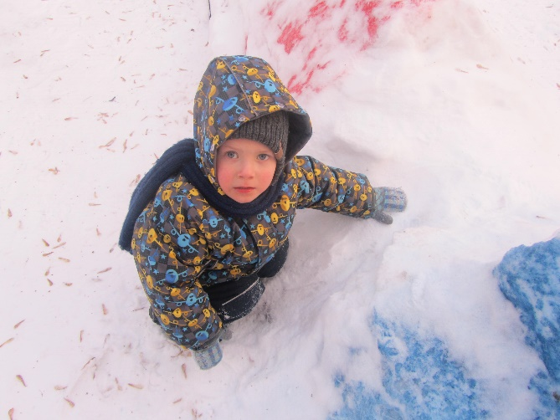
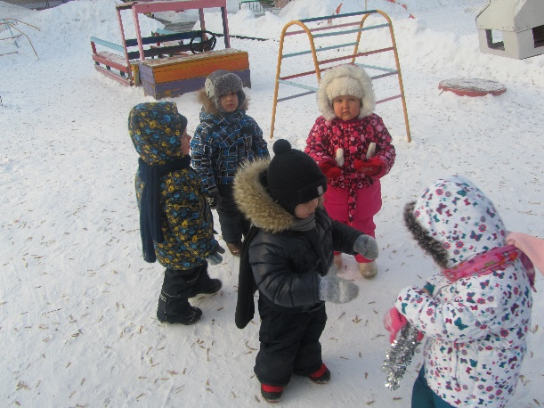
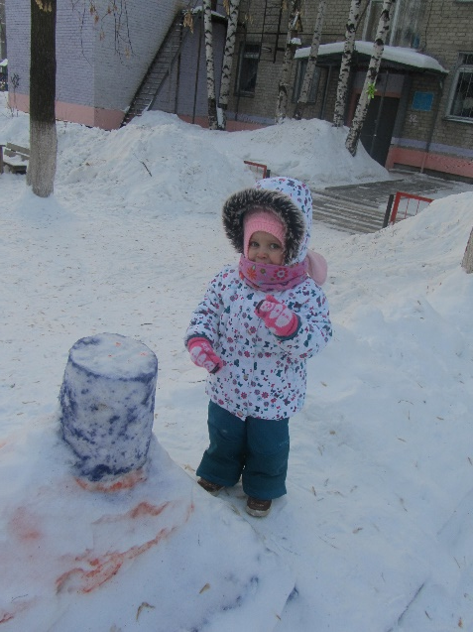
2 этап – практический
ПЕРВЫЙ ДЕНЬ:
Беседа: «Какие птицы зимуют с нами на Урале».
Чтение произведения устного народного творчества «Сорока – сорока»;
А. Барто «Синица»;
В. Бианки «Лесная газета».
Загадки о птицах.
Совместно с родителями изготовление кормушки для птиц, подкормка птиц на участке детского сада.
Игра «Кто как голос подает?».
«Нам нравится морозная
пушистая пора.»

Slide 9
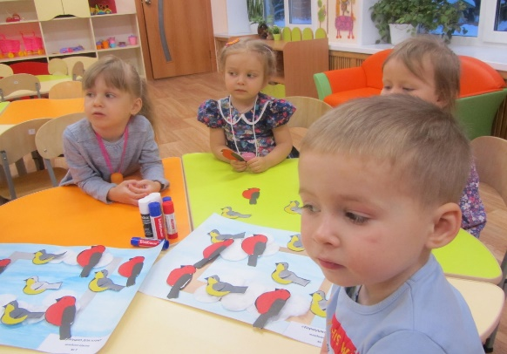
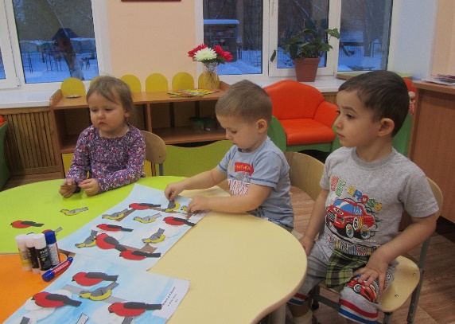
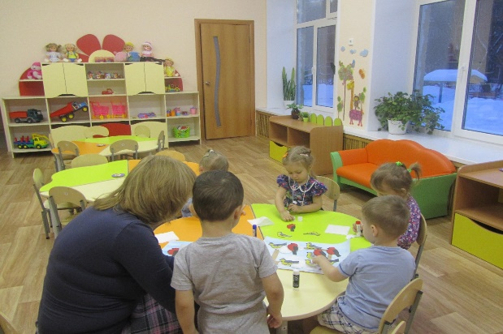
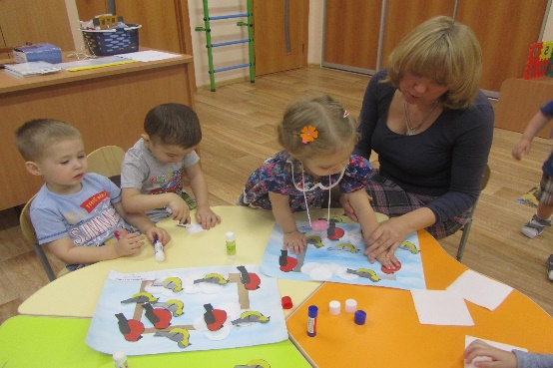
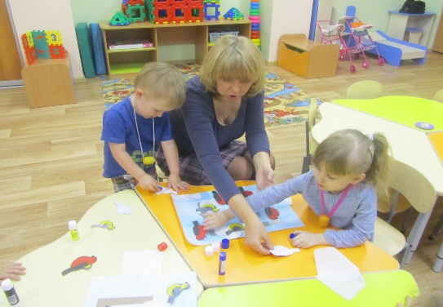
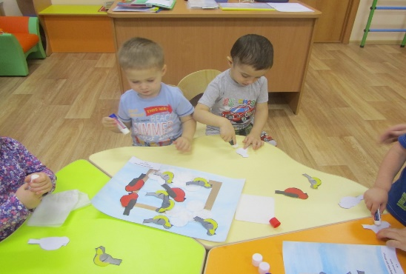
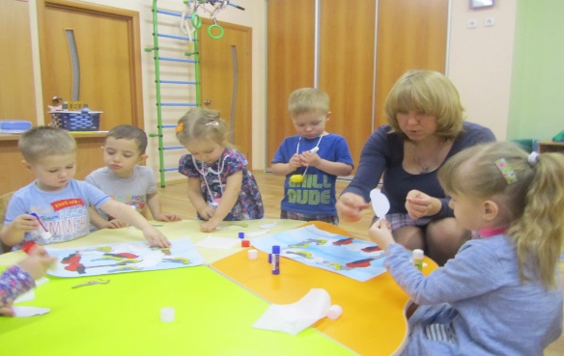
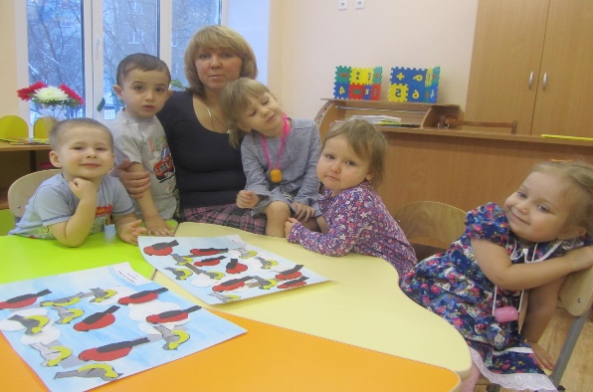
ВТОРОЙ ДЕНЬ: «Кормушка для птиц» изготовление аппликации совместно с детьми

Slide 10
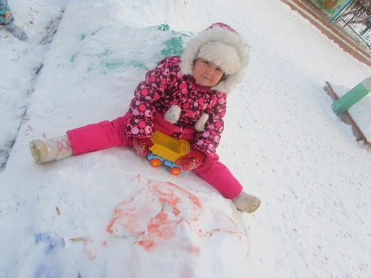
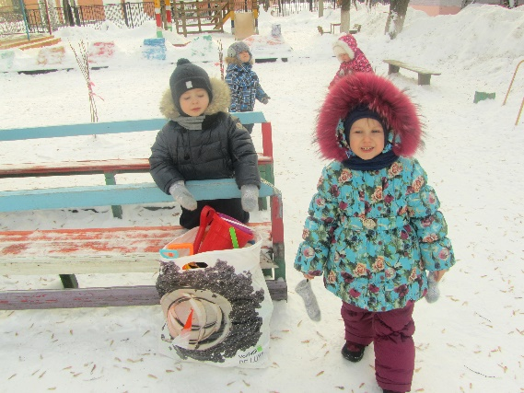
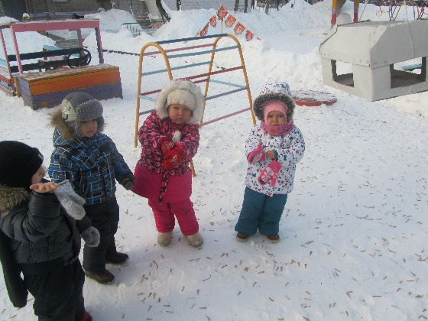
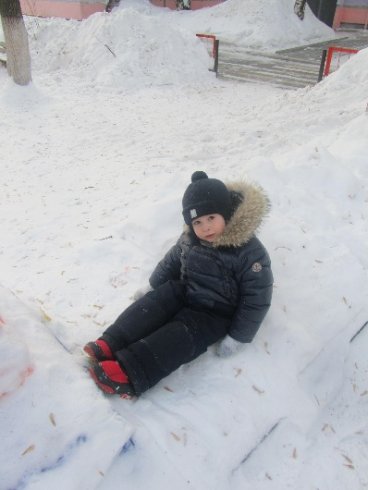
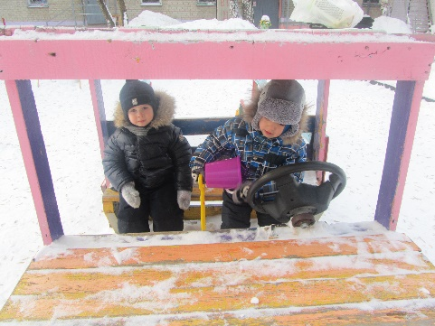
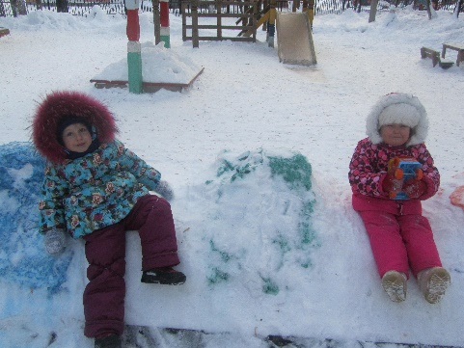
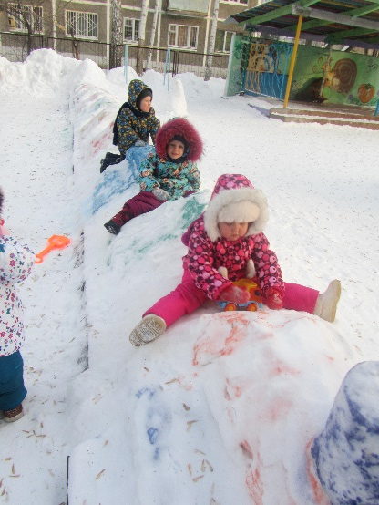
ТРЕТИЙ ДЕНЬ: Чтение «Лесной газеты» В. Бианки и рассматривание иллюстрации с зимующими птицами Урала Д/и «Расскажи о своей любимой птичке» Игра: «Птичья столовая» Физ. минутка «Погреемся». Игры на свежем воздухе

Slide 11



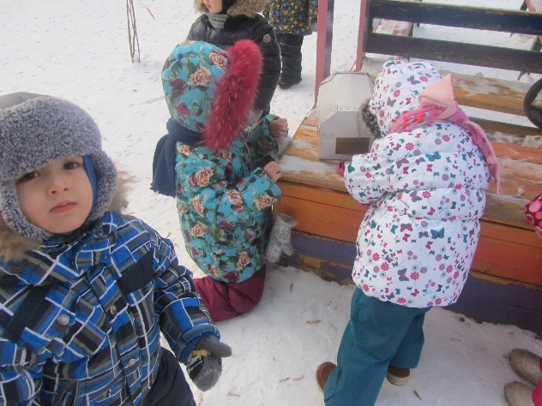
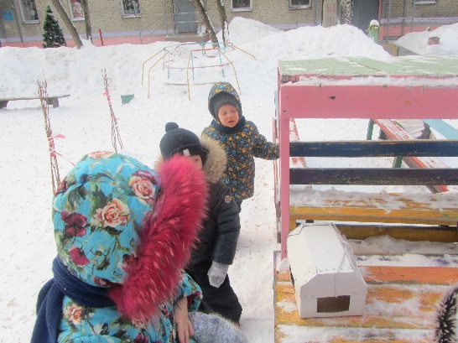

ЧЕТВЕРТЫЙ ДЕНЬ: Беседа «Покормим птиц зимой» Игра «Какой птички не стало? » П/ игра «Воробушки и автомобиль»

Slide 12
ПЯТЫЙ ДЕНЬ: Беседа «Чем питаются птицы зимой?» Чтение стихотворения «Дятел», «Воробей»
«Дятел» Слышен стук в лесу недаром, Это голос санитара. Ствол проверил, все уладил, Помогает лесу дятел.
«Воробей» Прыг, да скок, ну, что за птица, Все на месте не сидится, С виду нет его храбрей, Шустро скачет воробей.

Slide 13
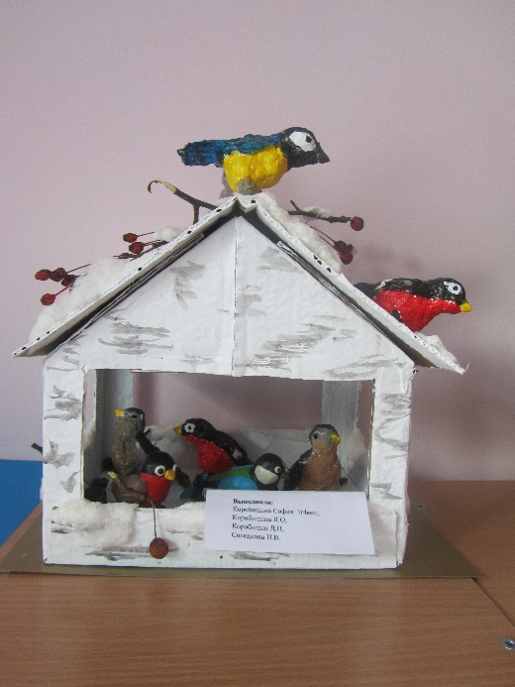
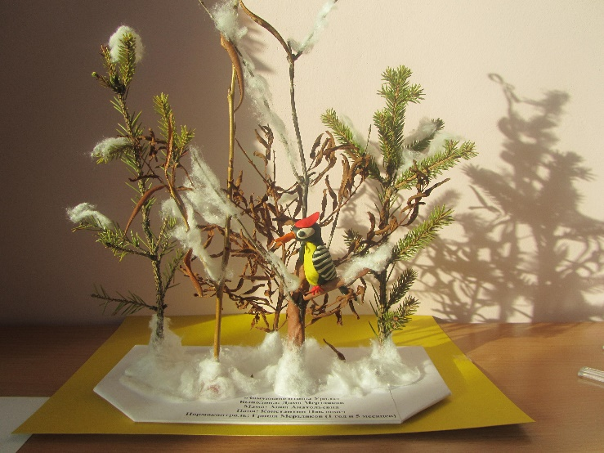
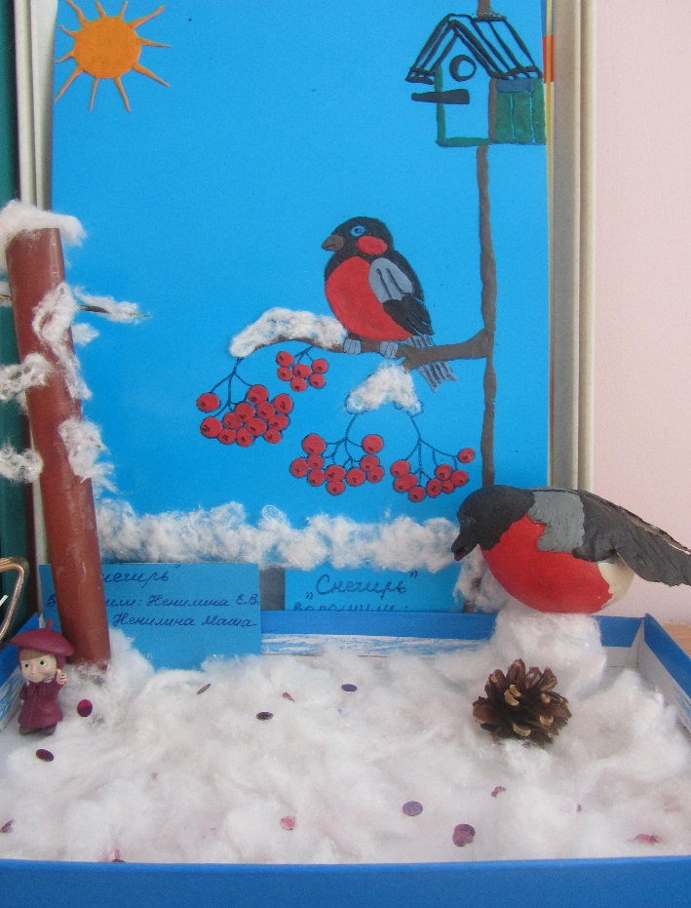
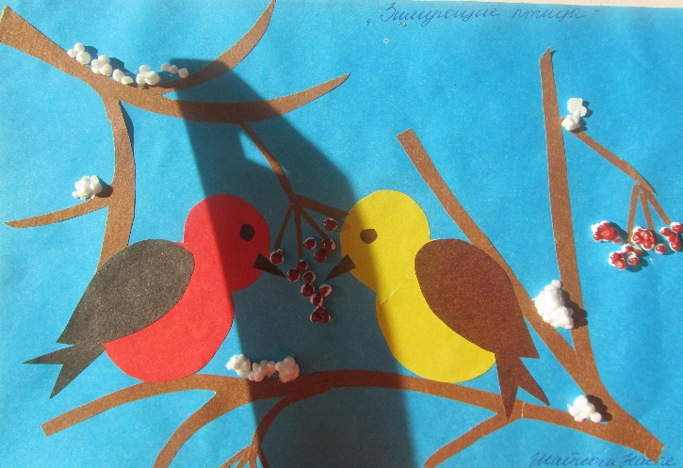
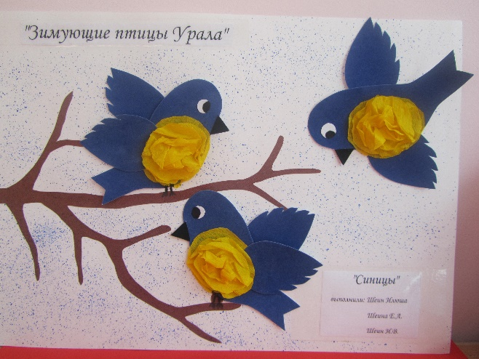
3 ЭТАП – ЗАКЛЮЧИТЕЛЬНЫЙ Коллективная работа детей и родителей «Зимующие птицы Урала»

Slide 14
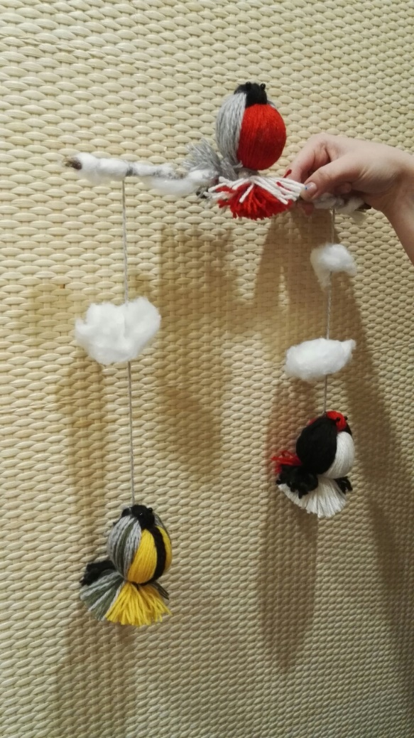
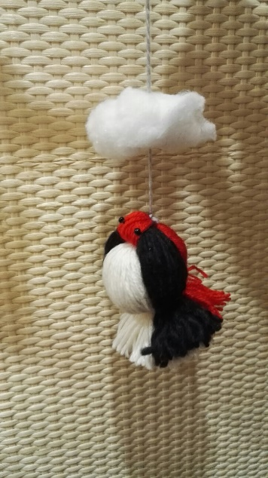
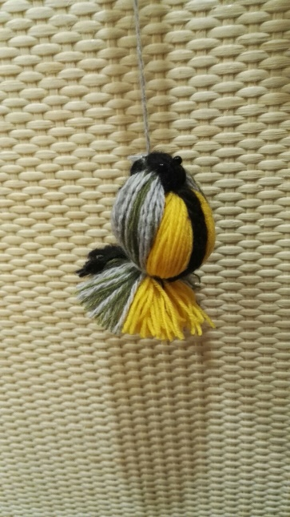
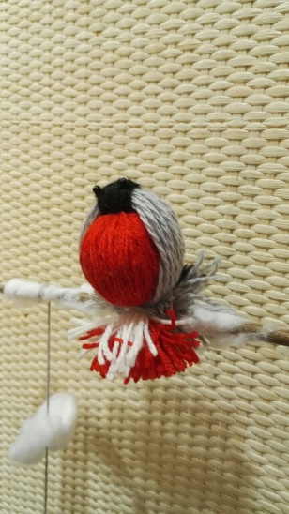
3 ЭТАП – ЗАКЛЮЧИТЕЛЬНЫЙ Коллективная работа детей и родителей «Зимующие птицы Урала»
Выполнили: Якушев Вова
Якушев А.В.
Якушева В.А.

Slide 15
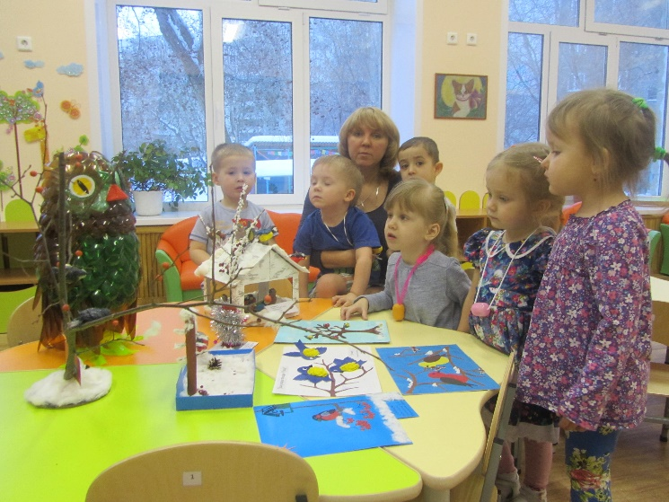
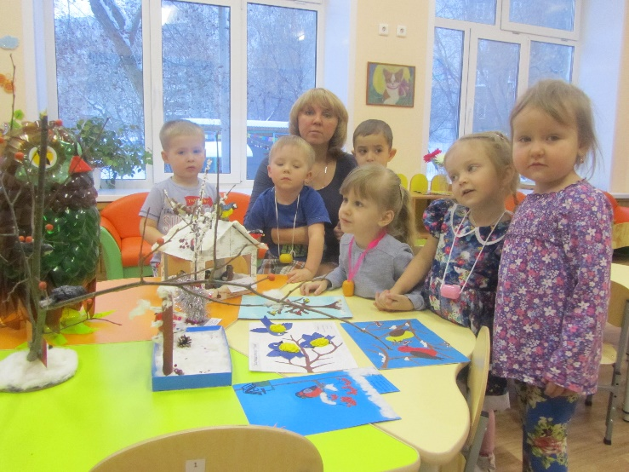
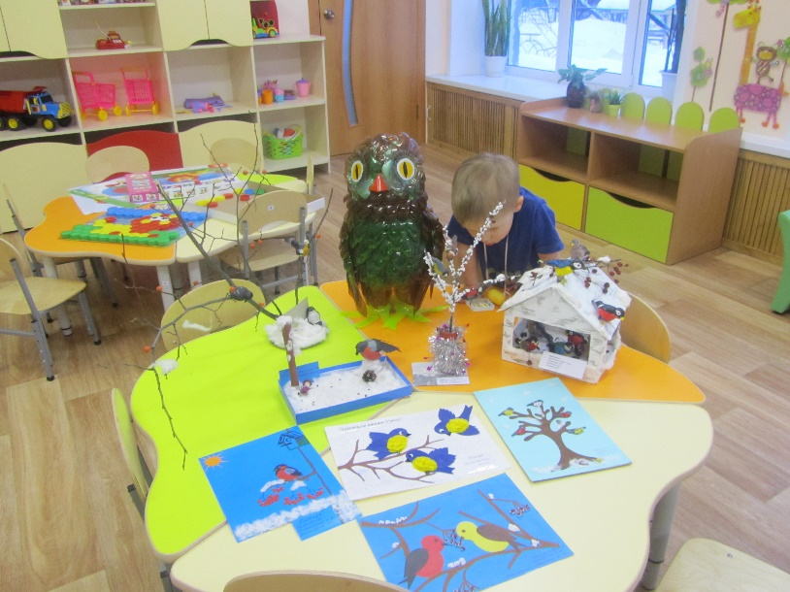
3 ЭТАП – ЗАКЛЮЧИТЕЛЬНЫЙ Коллективная работа детей и родителей «Зимующие птицы Урала»

Slide 16
Покормите птиц зимой
Пусть со всех концов
К вам слетятся, как домой,
Стайки на крыльцо.
Не богаты их корма.
Горсть зерна нужна,
Горсть одна —
И не страшна
Будет им зима.
Сколько гибнет их — не счесть,
Видеть тяжело.
А ведь в нашем сердце есть
И для птиц тепло.
Разве можно забывать:
Улететь могли,
А остались зимовать
Заодно с людьми.
Приучите птиц в мороз
К своему окну,
Чтоб без песен не пришлось
Нам встречать весну.

Slide 17
Спасибо за внимание!

